Slide 1
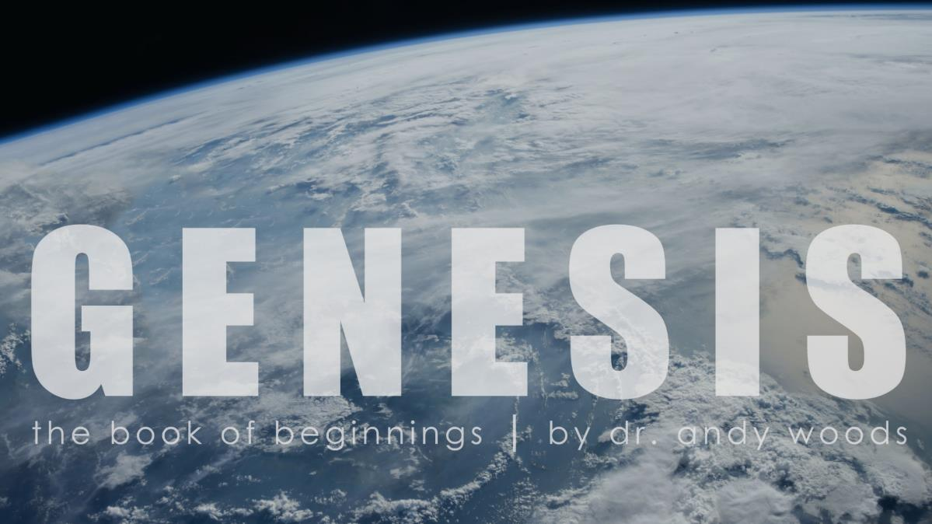
Génesis 6-9
El Diluvio y la Continuación de la Promesa Mesiánica
el libro de los orígenes | por dr. andy woods
Dr. Andy Woods
Pastor Principal – Sugar Land Bible Church
Presidente – Seminario Teológico Chafer

Slide 2
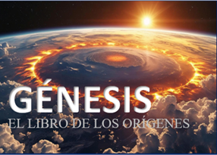
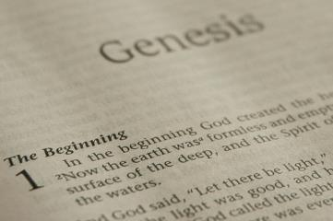
ESTRUCTURA DE GÉNESIS
  Orígen de la raza humana (Gén. 1‒11)
  Orígen de la raza hebrea (Gén. 12‒50)

Slide 3
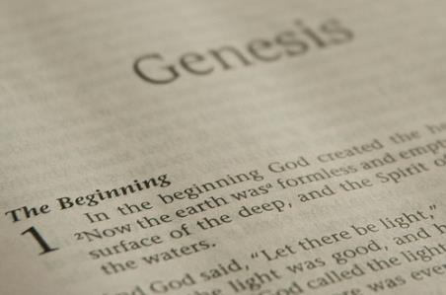
ESTRUCTURA DE GÉNESIS
  Génesis 1-11 (cuatro eventos)
  Creación (1-2)
  Caída (3-5)
  Diluvio (6-9)
  Dispersión nacional (10-11)

Slide 4
ESTRUCTURA DE GÉNESIS
  Génesis 1-11 (cuatro eventos)
  Creación (1-2)
  Caída (3-5)
  Diluvio (6-9)
  Dispersión nacional (10-11)

Slide 5
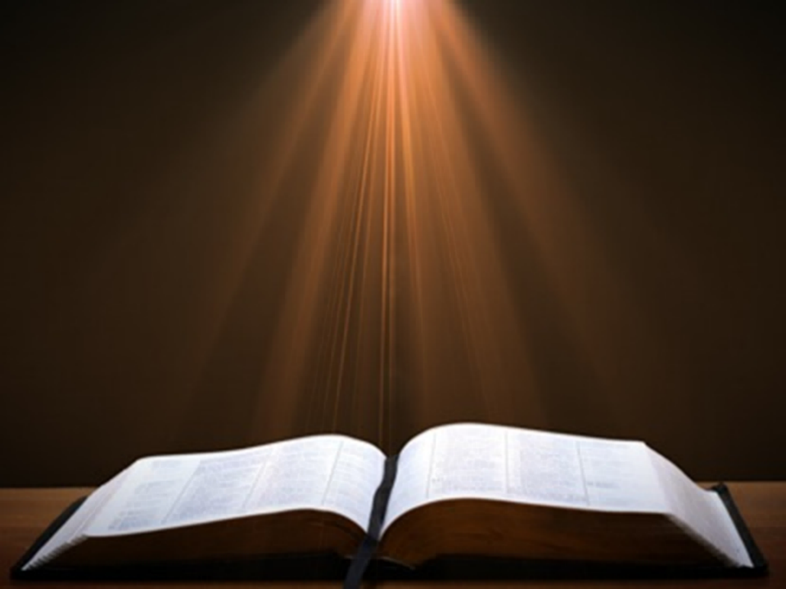
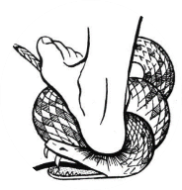
Génesis 3:15
“»Pondré enemistad
Entre tú y la mujer,
Y entre tu simiente y su simiente;
Él te herirá en la cabeza,
Y tú lo herirás en el talón».”

Slide 6
ESTRUCTURA DE GÉNESIS
  Génesis 1-11 (cuatro eventos)
  Creación (1-2)
  Caída (3-5)
  Diluvio (6-9)
  Dispersión nacional (10-11)

Slide 7

Génesis 8‒9 Esquema
  Disminución de las aguas (8:1-5)
  Pruebas de tierra firme (8:6-14)
  Salida del arca (8:15-19)
  Eventos posteriores al diluvio (8:20‒9:29)

Slide 8

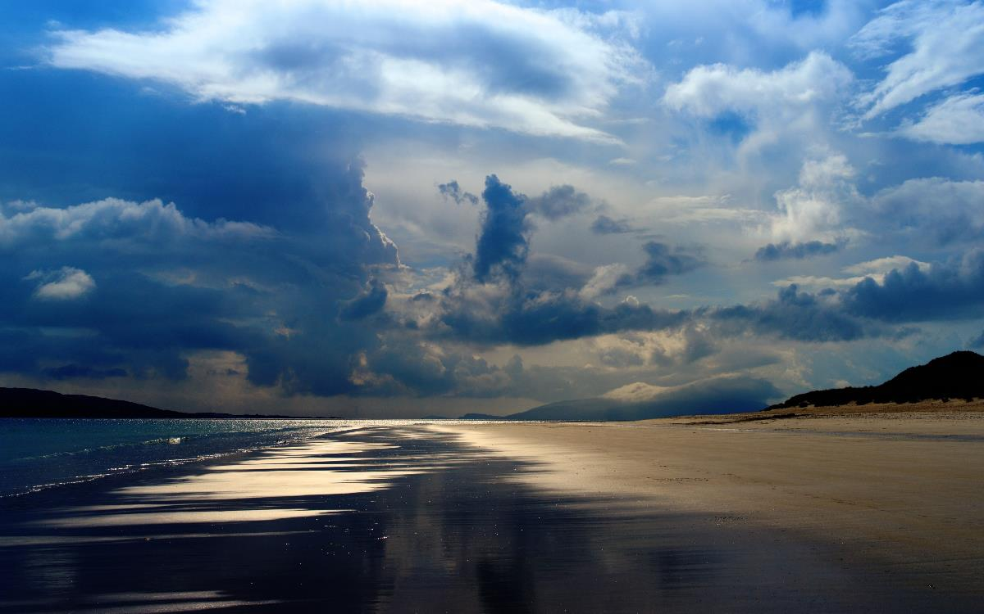
Génesis 8:20–9:29
Eventos posteriores al diluvio

Slide 9

Esquema
  Pacto Noéico (Gén 8:20–9:17)
  Promesa (Gén 8:20-22)
  Provisión (Gén 9:1-7)
  Pacto y Sello (Gén 9:8-17)
  Pecado posterior al diluvio (Gén 9:18-29)

Slide 10
Esquema
  Pacto Noéico (Gén 8:20–9:17)
  Promesa (Gén 8:20-22)
  Provisión (Gén 9:1-7)
  Pacto y Sello (Gén 9:8-17)
  Pecado posterior al diluvio (Gén 9:18-29)

Slide 11
Esquema
  Pacto Noéico (Gén 8:20–9:17)
  Promesa (Gén 8:20-22)
  Provisión (Gén 9:1-7)
  Pacto y Sello (Gén 9:8-17)
  Pecado posterior al diluvio (Gén 9:18-29)

Slide 12

Pacto Noéico: Promesa
(Gén 8:20-22)
  El sacrificio inicial de Noé (8:20)
  Promesa divina de no inundar la tierra de nuevo (Gén 8:21a)
  La continua depravación hace necesaria la obra de un futuro Mesías. (Gén 8:21b)
  Estaciónes o ciclos ininterrumpidos (Gén 8:22) – Calentamiento global?

Slide 13
Esquema
  Pacto Noéico (Gén 8:20–9:17)
  Promesa (Gén 8:20-22)
  Provisión (Gén 9:1-7)
  Pacto y Sello (Gén 9:8-17)
  Pecado posterior al diluvio (Gén 9:18-29)

Slide 14

Pacto Noéico: Provisión
(Gén 9:1-7)
  Tema de re-creación (Gén 9:1, 2, 7)
  El hombre se vuelve carnívoro (Gén. 1:29-30; 2:17; 9:3)
  Precedente cultural para la Ley Mosaica (Gén 9:4; Lev 17:11)

Slide 15
Pacto Noéico: Provisión
(Gén 9:1-7)
  Tema de re-creación (Gén 9:1, 2, 7)
  El hombre se vuelve carnívoro (Gén. 1:29-30; 2:17; 9:3)
  Precedente cultural para la Ley Mosaica (Gén 9:4; Lev 17:11)

Slide 16

Génesis 1:26-28
²⁶ Y dijo Dios: Hagamos al hombre a nuestra imagen, conforme a nuestra semejanza; y ejerza dominio sobre los peces del mar, sobre las aves del cielo, sobre los ganados, sobre toda la tierra, y sobre todo reptil que se arrastra sobre la tierra. 27 Creó, pues, Dios al hombre a imagen suya, a imagen de Dios lo creó; varón y hembra los creó. 28 Y los bendijo Dios y les dijo: Sed fecundos y multiplicaos, y llenad la tierra y sojuzgadla; ejerced dominio sobre los peces del mar, sobre las aves del cielo y sobre todo ser viviente que se mueve sobre la tierra.”

Slide 17
Génesis 5:1-2
“¹ Este es el libro de las generaciones de Adán. El día que Dios creó al hombre, a semejanza de Dios lo hizo. 2 Varón y hembra los creó. Los bendijo, y los llamó Adán el día en que fueron creados. 3 Cuando Adán había vivido 130 años, engendró un hijo a su semejanza, conforme a su imagen, y le puso por nombre Set.”

Slide 18
Génesis 1:26-28
²⁶ Y dijo Dios: Hagamos al hombre a nuestra imagen, conforme a nuestra semejanza; y ejerza dominio sobre los peces del mar, sobre las aves del cielo, sobre los ganados, sobre toda la tierra, y sobre todo reptil que se arrastra sobre la tierra. 27 Creó, pues, Dios al hombre a imagen suya, a imagen de Dios lo creó; varón y hembra los creó. 28 Y los bendijo Dios y les dijo: Sed fecundos y multiplicaos, y llenad la tierra y sojuzgadla; ejerced dominio sobre los peces del mar, sobre las aves del cielo y sobre todo ser viviente que se mueve sobre la tierra.”

Slide 19
Génesis 1:26-28
²⁶ Y dijo Dios: Hagamos al hombre a nuestra imagen, conforme a nuestra semejanza; y ejerza dominio sobre los peces del mar, sobre las aves del cielo, sobre los ganados, sobre toda la tierra, y sobre todo reptil que se arrastra sobre la tierra. 27 Creó, pues, Dios al hombre a imagen suya, a imagen de Dios lo creó; varón y hembra los creó. 28 Y los bendijo Dios y les dijo: Sed fecundos y multiplicaos, y llenad la tierra y sojuzgadla; ejerced dominio sobre los peces del mar, sobre las aves del cielo y sobre todo ser viviente que se mueve sobre la tierra.”

Slide 20
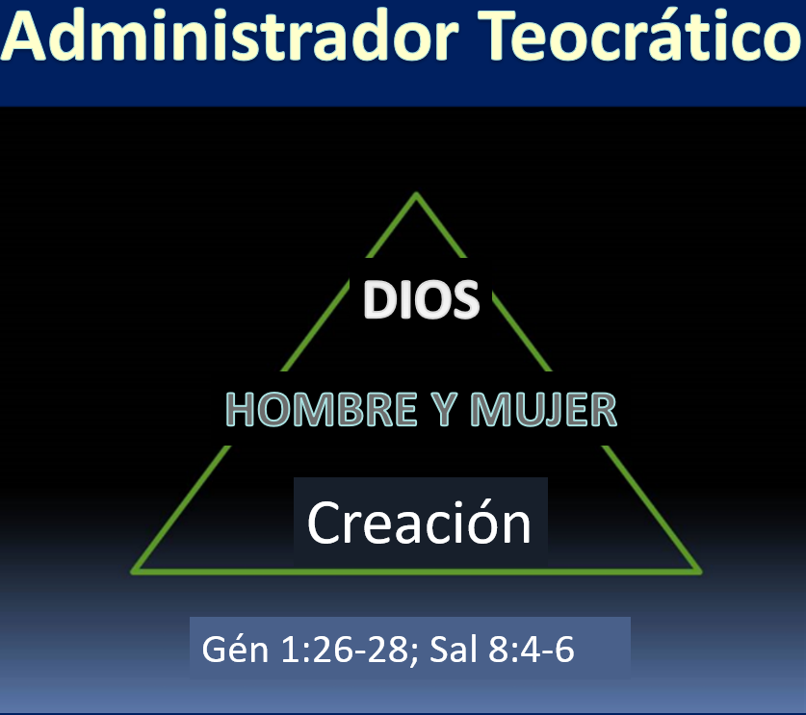

Slide 21
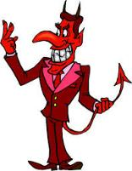
Nombres y Títulos que Demuestran la Autoridad Terrenal de Satanás después de la Caída
(Job 1:7; 2:2; Lucas 4:5-8; Rom. 8:19-22)
Príncipe de este mundo (Juan 12:31; 14:30; 16:11)
Dios de esta era (2 Cor. 4:4)
Príncipe y potestad del aire (Efes. 2:2)
Con quién el creyente lucha (Efes. 6:12)
León rugiente (1 Pedro. 5:8)
El mundo entero está en su poder (1 Juan 5:19)

Slide 22

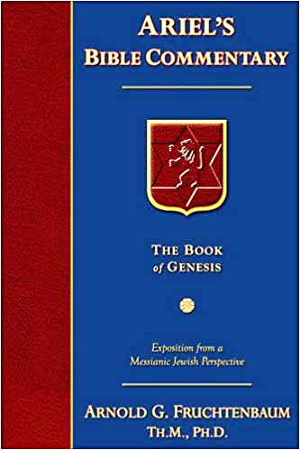
Dr. Arnold G. Fruchtenbaum
The Book of Genesis, 185, 187
“Sin embargo, el mandamiento de sojuzgar la tierra no se repite, ya que esta autoridad ahora pertenece a Satanás, quien usurpó la autoridad del hombre cuando el hombre cayó... El mandamiento de multiplicarse se repite otra vez, pero el mandamiento de sojuzgar la tierra no se repite. Así que el hombre retiene la autoridad sobre el reino animal y el reino vegetal; pero no tiene autoridad sobre la tierra. Esa autoridad ha sido dada a Satanás, quien usurpó la autoridad del hombre. Juan 12:31 declara que Satanás es el príncipe de este mundo; II Corintios 4:4 declara que él es el dios de esta era; y Lucas 4:6 declara que Satanás tiene autoridad sobre los reinos de este mundo.”

Slide 23
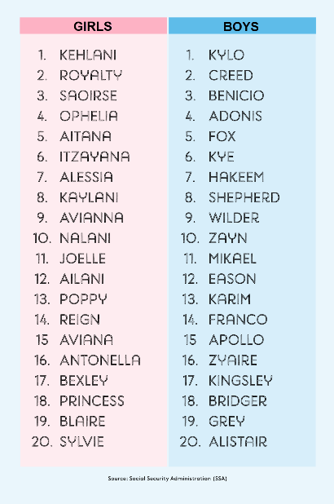
Significado Bíblico de Nombrar
Génesis 1:8
Números 32:37-38
2 Reyes 23:24
2 Reyes 24:17
Daniel 1:6-7
Fruchtenbaum, Genesis, 84

Slide 24
Pacto Noéico: Provisión
(Gén 9:1-7)
  Tema de re-creación (Gén 9:1, 2, 7)
  El hombre se vuelve carnívoro (Gén. 1:29-30; 2:17; 9:3)
  Precedente cultural para la Ley Mosaica (Gén 9:4; Lev 17:11)

Slide 25
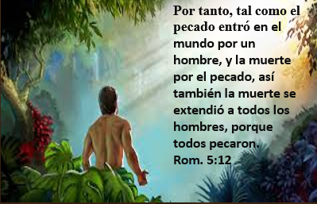
Génesis 9:3
“Todo lo que se mueve y tiene vida les será para alimento. Todo lo doy a ustedes como les di la hierba verde.”

Slide 26
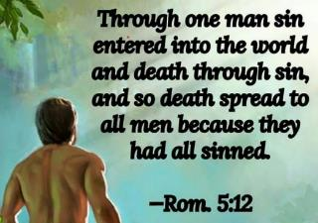
Génesis 1:29-30
“²⁹ También les dijo Dios: «Miren, Yo les he dado a ustedes toda planta que da semilla que hay en la superficie de toda la tierra, y todo árbol que tiene fruto que da semilla; esto les servirá de alimento. 30 Y a todo animal de la tierra, a toda ave de los cielos y a todo lo que se mueve sobre la tierra, y que tiene vida, les he dado toda planta verde para alimento». Y así fue.”

Slide 27
Génesis 2:16-17
“¹⁶ pero el Señor Dios le advirtió: «Puedes comer libremente del fruto de cualquier árbol del huerto, 17 excepto del árbol del conocimiento del bien y del mal. Si comes de su fruto, sin duda morirás (muwth).’” (NTV)

Slide 28

Génesis 3:19
“»Con el sudor de tu rostro
Comerás el pan
Hasta que vuelvas a la tierra,
Porque de ella fuiste tomado;
Pues polvo eres,
Y al polvo volverás».”

Slide 29
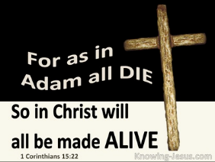
1 Corintios 15:21-22
“²¹ Porque ya que la muerte entró por un hombre, también por un hombre vino la resurrección de los muertos. 22 Porque así como en Adán todos mueren, también en Cristo todos serán vivificados.”

Slide 30
Romanos 5:12
“Por tanto, tal como el pecado entró en el mundo por medio de un hombre, y por medio del pecado la muerte, así también la muerte se extendió a todos los hombres, porque todos pecaron.”

Slide 31
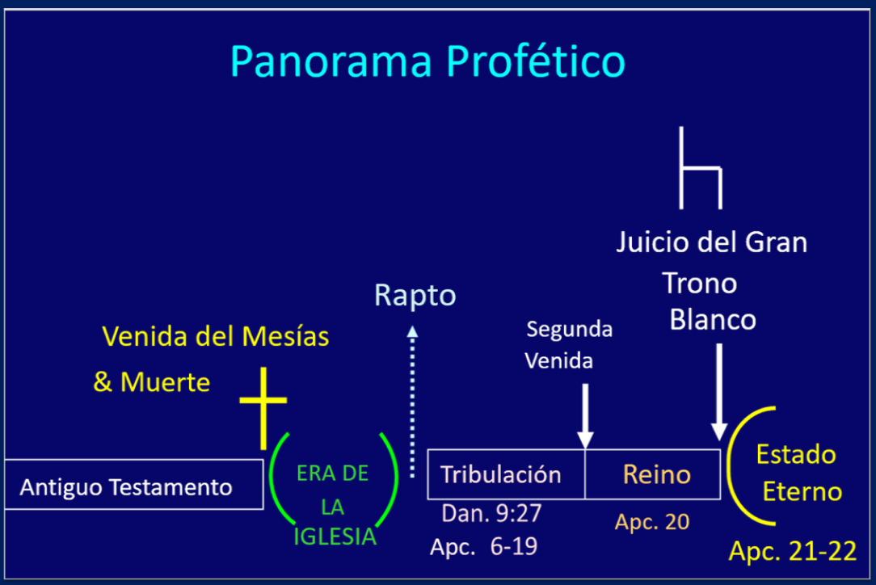

Slide 32
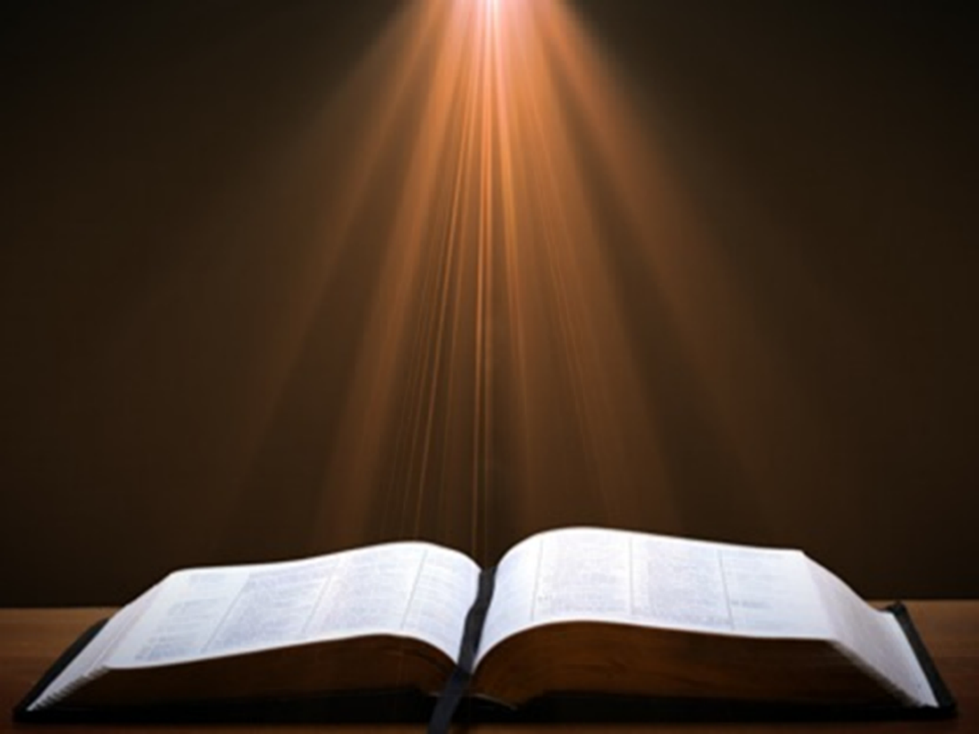
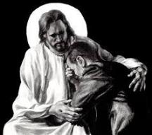
Apocalipsis 21:4
“Él enjugará toda lágrima de sus ojos, y ya no habrá muerte, ni habrá más duelo, ni clamor, ni dolor, porque las primeras cosas han pasado».”

Slide 33
Pacto Noéico: Provisión
(Gén 9:1-7)
  Tema de re-creación (Gén 9:1, 2, 7)
  El hombre se vuelve carnívoro (Gén. 1:29-30; 2:17; 9:3)
  Precedente cultural para la Ley Mosaica (Gén 9:4; Lev 17:11)

Slide 34
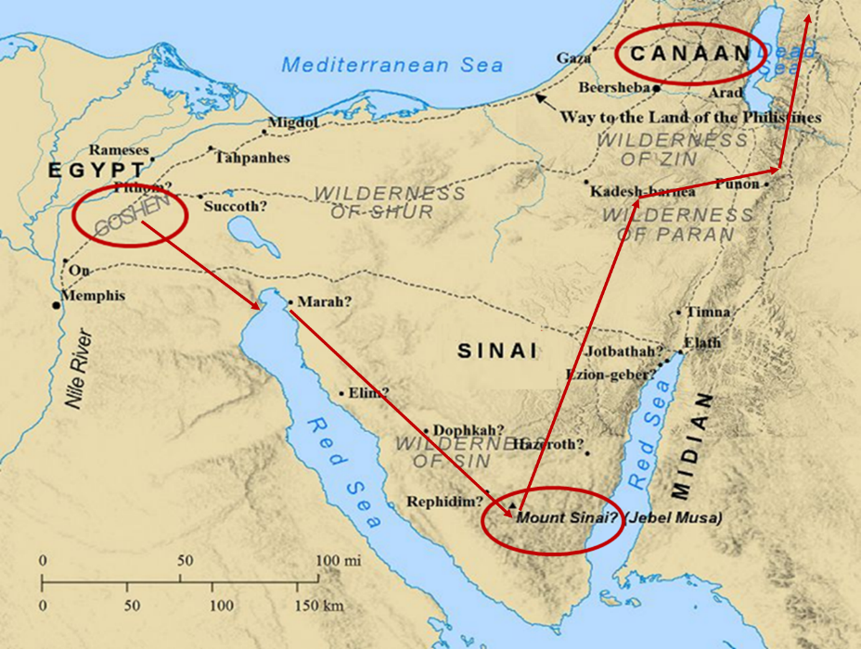

Slide 35
Dr. Arnold G. Fruchtenbaum
The Book of Genesis, 186
“Este principio de que la vida de la carne está en la sangre es la misma prohibición incorporada más tarde en la Ley Mosaica (Lev. 3:17, 17:10–14, 7:26–27; Deut. 12:15–16, 12:20–24). Esta prohibición desempeñará más adelante un papel en el consejo dado a los creyentes gentiles en Hechos 15:29. Además, beber sangre a menudo está conectado con el demonismo; por lo tanto, esta prohibición podría ser, hasta cierto punto, una respuesta a los eventos de Génesis 6:1–4 cuando tuvo lugar el matrimonio entre humanos y ángeles caídos.”

Slide 36

Pacto Noéico: Provisión
(Gén 9:1-7)
  Origen del gobierno humano (Rom 13:1-7; 1 P 2:13-14; Tito 3:1; 1 Tim 2:1-4)
  Pena capital (Gén 9:5-6)
  Justificación (8:21; 6:11; 9:6b)
  Apoyo bíblico (Rom 13:4; Mt 26:52)

Slide 37
Pacto Noéico: Provisión
(Gén 9:1-7)
  Origen del gobierno humano (Rom 13:1-7; 1 P 2:13-14; Tito 3:1; 1 Tim 2:1-4)
  Pena capital (Gén 9:5-6)
  Justificación (8:21; 6:11; 9:6b)
  Apoyo bíblico (Rom 13:4; Mt 26:52)

Slide 38

Romanos 13:3-5
“Porque los gobernantes no son motivo de temor para los de buena conducta, sino para el que hace el mal. ¿Deseas, pues, no temer a la autoridad? Haz lo bueno y tendrás elogios de ella, 4 pues es para ti un ministro de Dios para bien. Pero si haces lo malo, teme. Porque no en vano lleva la espada, pues es ministro de Dios, un vengador que castiga al que practica lo malo. 5 Por tanto, es necesario someterse, no solo por razón del castigo, sino también por causa de la conciencia.”

Slide 39
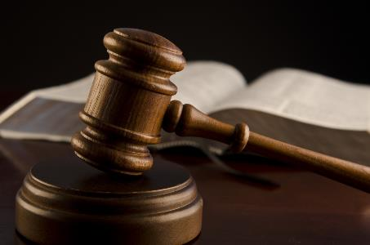
1 Pedro 2:13-14
“Sométanse, por causa del Señor, a toda institución humana, ya sea al rey como autoridad, 14 o a los gobernadores como enviados por él para castigo de los malhechores y alabanza de los que hacen el bien.”

Slide 40
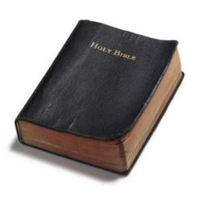
Fuentes de los Fundadores
34% Biblia
8.3% Baron Montesquieu
7.9% William Blackstone
2.9% John Locke
Donald S. Lutz, The Origins of American Constitutionalism (Baton Rouge, LA: Louisiana State University Press, 1988), 141.

Slide 41
Fuentes de los fundadores
34% Biblia
8.3% Baron Montesquieu
7.9% William Blackstone
2.9% John Locke
Donald S. Lutz, The Origins of American Constitutionalism (Baton Rouge, LA: Louisiana State University Press, 1988), 141.

Slide 42
Fuentes de los Fundadores
34% Biblia
8.3% Baron Montesquieu
7.9% William Blackstone
2.9% John Locke
Donald S. Lutz, The Origins of American Constitutionalism (Baton Rouge, LA: Louisiana State University Press, 1988), 141.

Slide 43

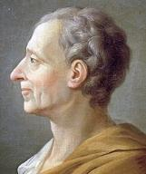
Baron Montesquieu
“La religión cristiana… es ajena al mero poder despótico. La mansedumbre tan frecuentemente recomendada en el Evangelio es incompatible con la furia despótica con la que un príncipe castiga a sus súbditos y se ejercita en la crueldad… [V]eremos que debemos al cristianismo, en el gobierno, una cierta ley política; y en la guerra, una cierta ley de las naciones; beneficios que la naturaleza puede reconocer suficientemente..”
Alvin J. Schmidt, Under the Influence: How Christianity Transformed Civilization (Grand Rapids: Zondervan, 2001), 257-58.

Slide 44
Fuentes de los Fundadores
34% Biblia
8.3% Baron Montesquieu
7.9% William Blackstone
2.9% John Locke
Donald S. Lutz, The Origins of American Constitutionalism (Baton Rouge, LA: Louisiana State University Press, 1988), 141.

Slide 45


Sir William Blackstone
Sir Commentaries on the Laws of New England, 5 vols. (Philadelphia: Robert Bell Union Library, 1771; reprint, NY: Layston, 1967), 1:38-39, 42.
“Así, cuando el Ser Supremo formó el universo y creó la materia de la nada, impuso ciertos principios sobre esa materia, de los cuales nunca puede apartarse, y sin los cuales dejaría de ser… Si avanzamos más, desde la materia meramente inactiva hacia la vida vegetal y animal, los encontraremos aún gobernados por leyes, más numerosas sin duda, pero igualmente fijas e invariables… El hombre, considerado como criatura, debe necesariamente estar sujeto a las leyes de su Creador, pues es enteramente un ser dependiente…. no deben permitirse las leyes humanas que contradigan las leyes de la naturaleza y la ley de la revelación.”

Slide 46
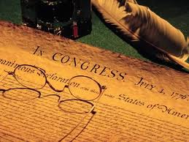
Declaración de Independencia
“las leyes de la naturaleza y del Dios de la naturaleza,”
“Sostenemos que estas verdades son evidentes, que todos los hombres son creados iguales,”
“están dotados por su Creador de ciertos Derechos inalienables,”
“apelando al Juez Supremo del mundo por la rectitud de nuestras intenciones,”
“con firme confianza en la protección de la Divina Providencia.”
Church of the Holy Trinity v. U.S., 143 U.S. 457, 467-68 (1892)

Slide 47
Fuentes de los Fundadores
34% Biblia
8.3% Baron Montesquieu
7.9% William Blackstone
2.9% John Locke
Donald S. Lutz, The Origins of American Constitutionalism (Baton Rouge, LA: Louisiana State University Press, 1988), 141.

Slide 48
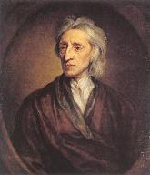
John Locke
“La teoría de Locke refleja el entendimiento cristiano de la ley natural de San Pablo. Aunque a menudo ha sido referido como un deísta, queda claro por sus escritos que él se consideraba cristiano. En su monografía The Reasonableness of Christianity (1695), habla de los pecadores siendo “restaurados por Cristo en la resurrección.” Frecuentemente, también cita referencias de las Escrituras en apoyo de sus argumentos..”
Alvin J. Schmidt, Under the Influence: How Christianity Transformed Civilization (Grand Rapids: Zondervan, 2001), 253-54.

Slide 49
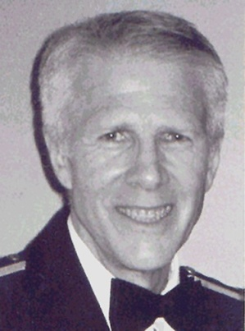
John Locke
“... Locke contribuyó la teoría del pacto social: la idea de que los hombres en un estado de naturaleza se dan cuenta de que sus derechos son inseguros, y se unen para establecer un gobierno y ceder a ese gobierno cierto poder para que el gobierno pueda usar ese poder para asegurar el resto de sus derechos... La teoría del pacto social, como el pacto, permite al gobierno solo el poder que Dios y/o el pueblo delegan. Esta es la piedra angular del gobierno limitado. Encuentra expresión en la Décima Enmienda de la Constitución y en la Declaración de Independencia, la cual declara que los gobiernos existen para asegurar los derechos humanos y “derivan sus justos poderes del consentimiento de los gobernados.”
John Eidsmoe, Christianity and the Constitution: The Faith of Our Founding Fathers (Grand Rapids, MI: Baker, 1987), 62.

Slide 50
John Locke
“Locke citaba frecuentemente la Biblia en sus escritos políticos. En su primer tratado sobre el gobierno citó la Biblia ochenta veces. Cuarenta y dos de estas citas son de Génesis, mayormente de los capítulos 1 y 3. Veintidós citas bíblicas aparecen en su segundo tratado en el cual argumentó que los padres tienen autoridad sobre sus hijos basada en la creación de Adán y Eva y su descendencia. También argumentó que el hombre tiene el derecho de poseer propiedad ya que Dios dio la tierra a Adán y más tarde a Noé. Basó el pacto social por el cual se establece el gobierno sobre “aquel pacto que Dios hizo con Noé después del Diluvio.” Sus doctrinas básicas de autoridad parental, propiedad privada y pacto social estaban basadas en la existencia histórica de Adán y Noé."
John Eidsmoe, Christianity and the Constitution: The Faith of Our Founding Fathers (Grand Rapids, MI: Baker, 1987), 61.

Slide 51

Esquema Sintético
  Chiasm en “Arameo” ( Dan. 2-7)
1. Historia de los gentiles (2)
  2. Protección (3)
    3. Revelación a un rey gentil (4)
    3'. Revelación a un rey gentil (5)
  2. Protección (6)
1. Historia gentil (7)

Slide 52
Esquema Sintético
  Chiasm en “Arameo” ( Dan. 2-7)
1. Historia de los gentiles (2)
  2. Protección (3)
    3. Revelación a un rey gentil (4)
    3'. Revelación a un rey gentil (5)
  2. Protección (6)
1. Historia gentil (7)

Slide 53
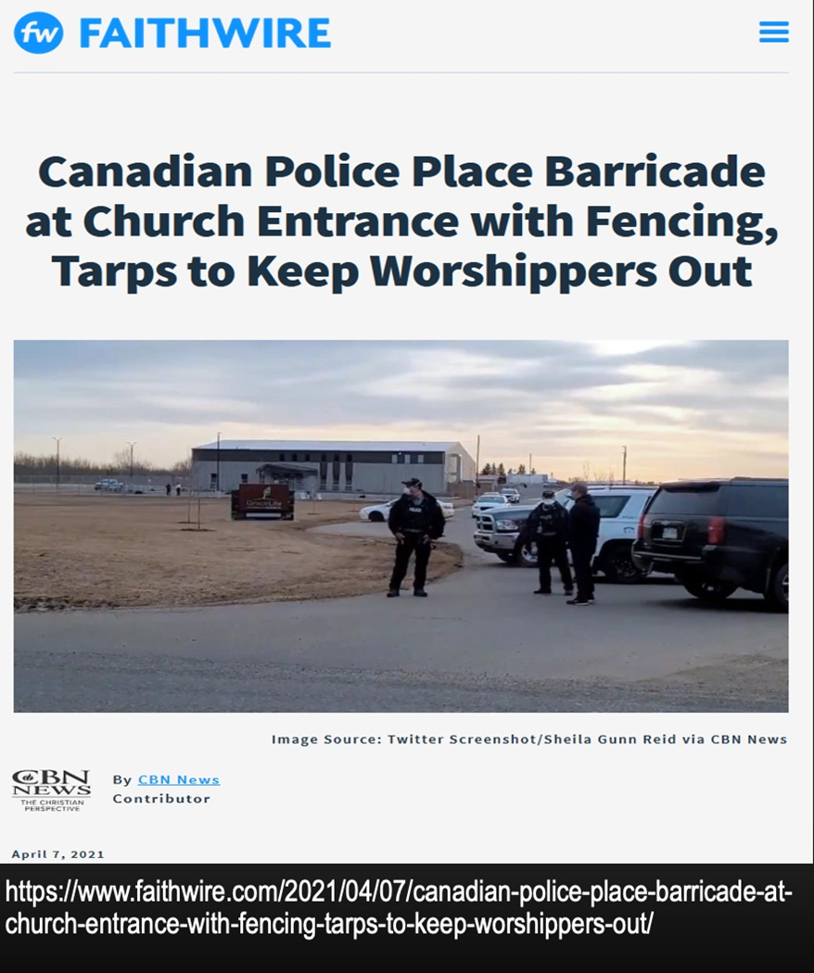
Policía Canadiense
pone barricada
en la entrada de una
iglesia con una
cerca para prevenir
la entrada de
los adoradores

Slide 54
Pacto Noéico: Provisión
(Gén 9:1-7)
  Origen del gobierno humano (Rom 13:1-7; 1 P 2:13-14; Tito 3:1; 1 Tim 2:1-4)
  Pena capital (Gén 9:5-6)
  Justificación (8:21; 6:11; 9:6b)
  Apoyo bíblico (Rom 13:4; Mt 26:52)

Slide 55
Pacto Noéico: Provisión
(Gén 9:1-7)
  Origen del gobierno humano (Rom 13:1-7; 1 P 2:13-14; Tito 3:1; 1 Tim 2:1-4)
  Pena capital (Gén 9:5-6)
  Justificación (8:21; 6:11; 9:6b)
  Apoyo bíblico (Rom 13:4; Mt 26:52)

Slide 56

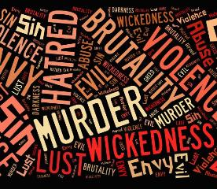
Génesis 6:11
“Pero la tierra se había corrompido delante de Dios, y estaba la tierra llena de violencia [חָמָס; chamas].”

Slide 57

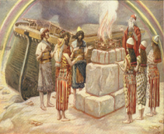
Génesis 8:21
El Señor percibió el aroma agradable, y dijo el Señor para sí: «Nunca más volveré a maldecir la tierra por causa del hombre, porque la intención del corazón del hombre es mala desde su juventud. Nunca más volveré a destruir todo ser viviente como lo he hecho.

Slide 58


Génesis 9:6
“»El que derrame sangre de hombre,
Por el hombre su sangre será derramada,
Porque a imagen de Dios
Hizo Él al hombre.”

Slide 59
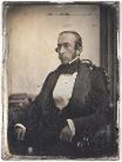
Robert Charles Winthrop
“Todas las sociedades humanas deben ser gobernadas de una forma u otra. Menos control del Estado implica más autocontrol. Menos dependencia de la ley pública y de la fuerza física implica más dependencia de la moderación moral privada. En resumen, los hombres deben ser controlados, ya sea por un poder interno o por un poder externo; ya sea por la Palabra de Dios o por el brazo fuerte del hombre; ya sea por la Biblia o por la bayoneta. Otros países y otros gobiernos pueden hablar de que el Estado sostiene la religión. Aquí, bajo nuestras instituciones libres, es la religión la que debe sostener al Estado.”
Robert C. Winthrop, Speeches and Addresses on Various Occasions (Boston: Little, Brown, 1852), p. 172, speech delivered before the Massachusetts Bible Society, May 28, 1849.

Slide 60
Pacto Noéico: Provisión
(Gén 9:1-7)
  Origen del gobierno humano (Rom 13:1-7; 1 P 2:13-14; Tito 3:1; 1 Tim 2:1-4)
  Pena capital (Gén 9:5-6)
  Justificación (8:21; 6:11; 9:6b)
  Apoyo bíblico (Rom 13:4; Mt 26:52)

Slide 61
Romanos 13:3-5
“Porque los gobernantes no son motivo de temor para los de buena conducta, sino para el que hace el mal. ¿Deseas, pues, no temer a la autoridad? Haz lo bueno y tendrás elogios de ella, 4 pues es para ti un ministro de Dios para bien. Pero si haces lo malo, teme. Porque no en vano lleva la espada, pues es ministro de Dios, un vengador que castiga al que practica lo malo. 5 Por tanto, es necesario someterse, no solo por razón del castigo, sino también por causa de la conciencia.”

Slide 62
1 Pedro 2:13-14
“Sométanse, por causa del Señor, a toda institución humana, ya sea al rey como autoridad, 14 o a los gobernadores como enviados por él para castigo de los malhechores y alabanza de los que hacen el bien.”

Slide 63
Génesis 1:27
27 Dios creó al hombre a imagen Suya, a imagen de Dios lo creó; varón y hembra los creó. .

Slide 64
Génesis 6:11
“Pero la tierra se había corrompido delante de Dios, y estaba la tierra llena de violencia [חָמָס; chamas].”

Slide 65
Génesis 9:6
“»El que derrame sangre de hombre,
Por el hombre su sangre será derramada,
Porque a imagen de Dios
Hizo Él al hombre.”

Slide 66
Génesis 5:1-2
“¹ Este es el libro de las generaciones de Adán. El día que Dios creó al hombre, a semejanza de Dios lo hizo. 2 Varón y hembra los creó. Los bendijo, y los llamó Adán el día en que fueron creados. 3 Cuando Adán había vivido 130 años, engendró un hijo a su semejanza, conforme a su imagen, y le puso por nombre Set.”

Slide 67
Declaración de Independencia
“las leyes de la naturaleza y del Dios de la naturaleza,”
“Sostenemos que estas verdades son evidentes, que todos los hombres son creados iguales,”
“están dotados por su Creador de ciertos Derechos inalienables,”
“apelando al Juez Supremo del mundo por la rectitud de nuestras intenciones,”
“con firme confianza en la protección de la Divina Providencia.”
Church of the Holy Trinity v. U.S., 143 U.S. 457, 467-68 (1892)

Slide 68
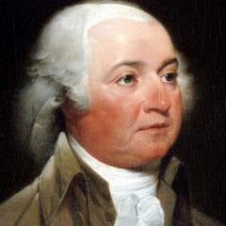
John Adams
John Adams - El segundo presidente de Estados Unidos "Los derechos [son] antecedentes de todo gobierno terrenal; Derechos... no puede ser derogados o restringidos por las leyes humanas; Los derechos [son] derivados de la gran Legislatura del universo."
John Adams, The Works of John Adams, Second President of the United States, ed. Charles Francis Adams, 10 vols. (Boston: Little, Brown, 1856), 3:449.

Slide 69
Declaración de Independencia
“Sostenemos que estas verdades son evidentes, que todos los hombres son creados iguales, que están dotados por su Creador de ciertos derechos inalienables, que entre ellos están la vida, la libertad y la búsqueda de la felicidad.”
“Que para ASEGURAR ESTOS DERECHOS, los gobiernos se instituyen entre los hombres, derivando sus justos poderes del consentimiento de los gobernados,”
“Que siempre que cualquier forma de gobierno se vuelva destructiva de estos fines, es derecho del pueblo alterarla o abolirla, e instituir un nuevo gobierno…”
Declaration of Independence, In Congress, July 4, 1776, The unanimous Declaration of the thirteen united States of America

Slide 70
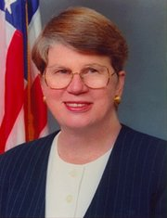
Speech by Attorney General Janet Reno, Newark, New Jersey, May 5, 1995. Quoted in James Bovard, “Waco Must Get a Hearing,” Wall Street Journal, May 15, 1995.
Ex-fiscal general Janet Reno
“Eres parte de un gobierno que le ha dado más libertad a su pueblo... que cualquier otro gobierno en la historia del mundo.”

Slide 71

Objeciones a la Pena Capital
  ¿Sexto mandamiento?
  ¿Sermón del monte?
  ¿Ya no estamos bajo la Ley Mosaica?
  ¿Disuasión? (Deut 13:10-11; 19:20; Ecl 8:11)
  ¿Un inocente ejecutado?
  ¿Racista?
  ¿8ª Enmienda?
  ¿Pro-vida?

Slide 72
Objeciones a la Pena Capital
  ¿Sexto mandamiento?
  ¿Sermón del monte?
  ¿Ya no estamos bajo la Ley Mosaica?
  ¿Disuasión? (Deut 13:10-11; 19:20; Ecl 8:11)
  ¿Un inocente ejecutado?
  ¿Racista?
  ¿8ª Enmienda?
  ¿Pro-vida?

Slide 73
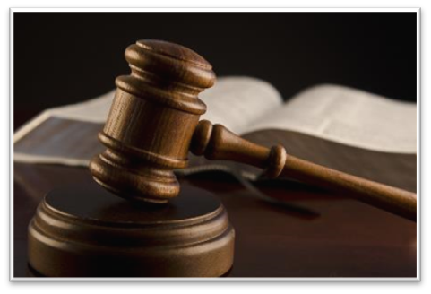
Exodo 20:13
“No matarás. [רָצַח; ratsach].”

Slide 74
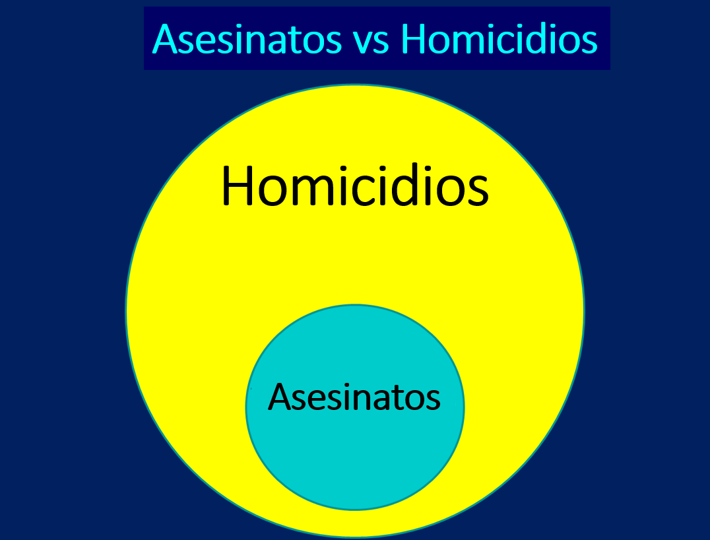

Slide 75
Objeciones a la Pena Capital
  ¿Sexto mandamiento?
  ¿Sermón del monte?
  ¿Ya no estamos bajo la Ley Mosaica?
  ¿Disuasión? (Deut 13:10-11; 19:20; Ecl 8:11)
  ¿Un inocente ejecutado?
  ¿Racista?
  ¿8ª Enmienda?
  ¿Pro-vida?

Slide 76
Objeciones a la Pena Capital
  ¿Sexto mandamiento?
  ¿Sermón del monte?
  ¿Ya no estamos bajo la Ley Mosaica?
  ¿Disuasión? (Deut 13:10-11; 19:20; Ecl 8:11)
  ¿Un inocente ejecutado?
  ¿Racista?
  ¿8ª Enmienda?
  ¿Pro-vida?

Slide 77
Pacto Noéico vs. Pactos Abrahámico y Mosaico
Nombre | NOÉICO | ABRAHÁMICO | MOSAICO
Agente humano | Noé | Abraham | Moisés
Sagradas Escrituras | Gén. 8‒9 | Gén. 12‒17 | Exod. 19‒40
Pacto (Berith) | Gén. 9:9 | Gén. 15:18 | Exod. 19:5
Partido | Mundo, Humanidad | Israel, Hebreos | Israel, Hebreos
Israel | Pre-Israelita | Post-Israelita | Post-Israelita

Slide 78
Pacto Noéico vs. Pactos Abrahámico y Mosaico
Pacto | NOÉICO | ABRAHÁMICO | MOSAICO
Condicional o incondicional | Incondicional | Incondicional | Condicional
Promesas | No más juicio por diluvio, tierra que perdura, pena capital | Propiedad de tierras, semillas y bendiciones | Disfrute o posesión de tierras, semillas y bendiciones
Señal | Arco Iris | Circuncisión | Día de reposo
Propósito | Restringir y preservar | Redentor | Redentor
Directamente obligatorio hoy? | Sí | No | No

Slide 79
Objeciones a la Pena Capital
  ¿Sexto mandamiento?
  ¿Sermón del monte?
  ¿Ya no estamos bajo la Ley Mosaica?
  ¿Disuasión? (Deut 13:10-11; 19:20; Ecl 8:11)
  ¿Un inocente ejecutado?
  ¿Racista?
  ¿8ª Enmienda?
  ¿Pro-vida?

Slide 80
Dr. Arnold G. Fruchtenbaum
The Book of Genesis, 186
“Es Dios quien manda la pena capital... Dios ya ha ejercido esta prerrogativa de retribución divina con el Diluvio. Sin embargo, ahora también habrá retribución humana, en 9:6: El que derrame la sangre del hombre, por el hombre su sangre será derramada. El hombre ahora tiene la autoridad para dar muerte a otro hombre. La pena capital requiere una ejecución legal, y este decreto establece el escenario para el gobierno humano. Bajo el Pacto Noéico, la pena de muerte obligatoria era solo para el delito de homicidio premeditado. Más adelante, el Pacto Mosaico añadirá otros delitos que requieren la pena de muerte, pero en lo que respecta al Pacto Noéico, es obligatoria solo para el homicidio premeditado.

Slide 81
Dr. Arnold G. Fruchtenbaum
The Book of Genesis, 186
…El propósito no es disuadir el crimen, sino castigar al malhechor. Gran parte del argumento actual sobre el uso de la pena capital trata de si disuade o no el crimen. Bíblicamente hablando, eso es irrelevante y no es el asunto. El asunto para la Biblia es castigar al malhechor, no reformarlo. Génesis 9:6 concluye dando la razón por la cual habrá tanto retribución divina como humana por el derramamiento de sangre humana: Porque a imagen de Dios hizo él al hombre. Por lo tanto, aunque después de la Caída es una imagen dañada, la imagen de Dios todavía está allí.”

Slide 82

Deuteronomio 13:10-11
“Lo apedrearás hasta que muera porque él trató de apartarte del Señor tu Dios que te sacó de la tierra de Egipto, de la casa de servidumbre. 11 Entonces todo Israel oirá y temerá, y nunca volverá a hacer tal maldad en medio de ti.”

Slide 83
Eclesiastés 8:11
“Porque la sentencia contra una mala obra no se ejecuta enseguida, el corazón de los hijos de los hombres está en ellos entregado enteramente a hacer el mal.”

Slide 84
Objeciones a la Pena Capital
  ¿Sexto mandamiento?
  ¿Sermón del monte?
  ¿Ya no estamos bajo la Ley Mosaica?
  ¿Disuasión? (Deut 13:10-11; 19:20; Ecl 8:11)
  ¿Un inocente ejecutado?
  ¿Racista?
  ¿8ª Enmienda?
  ¿Pro-vida?

Slide 85
Objeciones a la Pena Capital
  ¿Sexto mandamiento?
  ¿Sermón del monte?
  ¿Ya no estamos bajo la Ley Mosaica?
  ¿Disuasión? (Deut 13:10-11; 19:20; Ecl 8:11)
  ¿Un inocente ejecutado?
  ¿Racista?
  ¿8ª Enmienda?
  ¿Pro-vida?

Slide 86
Objeciones a la Pena Capital
  ¿Sexto mandamiento?
  ¿Sermón del monte?
  ¿Ya no estamos bajo la Ley Mosaica?
  ¿Disuasión? (Deut 13:10-11; 19:20; Ecl 8:11)
  ¿Un inocente ejecutado?
  ¿Racista?
  ¿8ª Enmienda?
  ¿Pro-vida?

Slide 87
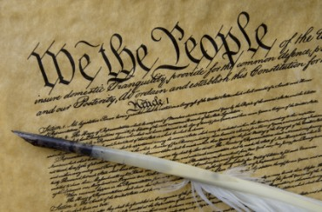
Octava Enmienda
“No se exigirán fianzas excesivas, ni se impondrán multas excesivas, ni se infligirán castigos crueles e inusuales.”

Slide 88
Quinta Enmienda
“Ninguna persona será obligada a responder por un delito capital, o de otro modo infame, salvo mediante la presentación o acusación de un gran jurado, excepto en los casos que surjan en las fuerzas terrestres o navales, o en la milicia, cuando se encuentren en servicio activo en tiempo de guerra o de peligro público; ni ninguna persona será sometida por el mismo delito a ser puesta dos veces en peligro de perder la vida o la integridad corporal; ni será obligada en ningún caso penal a declarar contra sí misma, ni será privada de la vida, la libertad o la propiedad sin el debido proceso legal; ni la propiedad privada será tomada para uso público sin una justa compensación.”

Slide 89
Objeciones a la Pena Capital
  ¿Sexto mandamiento?
  ¿Sermón del monte?
  ¿Ya no estamos bajo la Ley Mosaica?
  ¿Disuasión? (Deut 13:10-11; 19:20; Ecl 8:11)
  ¿Un inocente ejecutado?
  ¿Racista?
  ¿8ª Enmienda?
  ¿Pro-vida?

Slide 90
¿ABORTO O PENA CAPITAL?
 | ABORTO | PENA CAPITAL
¿Alumbra- miento? | Sin nacer | Nacido
¿Delito? | Sin delitos | Cometió un delito
¿Juicio? | No juzgado por un jurado de sus semejantes | Juzgado por un jurado de sus semejantes
¿Culpa? | Inocente | Culpable

Slide 91
Pacto Noéico: Provisión
(Gén 9:1-7)
  Tema de re-creación (Gén 9:1, 2, 7)
  El hombre se vuelve carnívoro (Gén. 1:29-30; 2:17; 9:3)
  Precedente cultural para la Ley Mosaica (Gén 9:4; Lev 17:11)

Slide 92
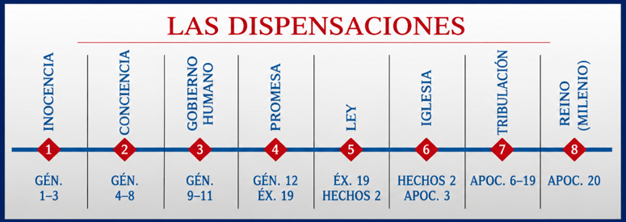

Slide 93
Ryrie, Dispensacionalismo, 1995, p.44
Nombre | Escrituras | Responsabilidades | Juicios
Inocencia | Génesis 1:3-3:6 | Obedecer a Dios y no comer del árbol prohibido, Llenar y sojuzgar la tierra Tener comunión con Dios | Maldiciones Muerte física y espiritual
Consciencia | Génesis 3:7-8:14 | Haz el bien | Diluvio universal
Gobierno Civil | Génesis 8:15–11:9 | Llenar la tierra Pena capital | Dispersión forzada por la confusión de las lenguas
Regla Patriarcal | Génesis 11:10 Éxodo 18:27 | Permanecer en la Tierra Prometida Creer y obedecer a Dios | Cautiverio en Egipto y peregrinación en el desierto
Ley Mosaica | Éxodo 19:1 Juan 14:30 | Guardar la Ley Caminar con Dios | Cautiverios
Gracia | Hechos 2:1 Apocalipsis 19:21 | Creer en Cristo Vivir con Cristo | Muerte, Pérdida de recompensas
Milenio | Apocalipsis 20:1–15 | Creer y obedecer a Cristo y Su gobierno | Muerte, Juicio del Gran Trono Blanco

Slide 94
Conclusión

Slide 95
Génesis 8‒9 Esquema
  Disminución de las aguas (8:1-5)
  Pruebas de tierra firme (8:6-14)
  Salida del arca (8:15-19)
  Eventos posteriores al diluvio (8:20‒9:29)

Slide 96
Esquema
  Pacto Noéico (Gén 8:20–9:17)
  Promesa (Gén 8:20-22)
  Provisión (Gén 9:1-7)
  Pacto y Sello (Gén 9:8-17)
  Pecado posterior al diluvio (Gén 9:18-29)

Slide 97
Pacto Noéico: Provisión
(Gén 9:1-7)
  Tema de re-creación (Gén 9:1, 2, 7)
  El hombre se vuelve carnívoro (Gén. 1:29-30; 2:17; 9:3)
  Precedente cultural para la Ley Mosaica (Gén 9:4; Lev 17:11)

Slide 98
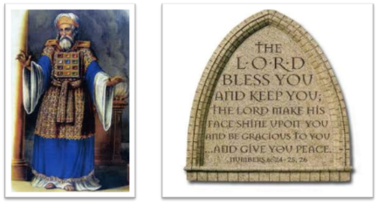
“El Señor te bendiga y te guarde;
El Señor haga resplandecer Su rostro sobre ti,
Y tenga de ti misericordia;
El Señor alce sobre ti Su rostro,
Y te dé paz”

